Slide 1

НАЦИОНАЛЬНЫЙ СЕГМЕНТ • МОНГОЛИЯ
Медиаиндустрия Монголии
Телевидение • цифровые СМИ • новостные платформы • видеораспространение
3 особенности • 6 трендов • регулирование и экономика • ТОП-9 игроков
Срез: 1 ноября 2026 г. | Прогноз: 2027–2036 гг.

Slide 2
КЛЮЧЕВОЙ ВЫВОД
Монголия: телевизионный рынок с цифровым способом потребления
ИНТЕРНЕТ
СОЦИАЛЬНЫЕ СЕТИ
МОБИЛЬНЫЕ ПОДКЛЮЧЕНИЯ
2,93 млн
2,70 млн
4,97 млн
83% населения онлайн на конец 2025 г.
social media identities; не равно числу уникальных людей.
141% населения; множественные SIM и устройства.
Источники: DataReportal, Digital 2026: Mongolia (данные преимущественно октябрь 2025 г.).
2

Slide 3
КАК ЧИТАТЬ ДОКЛАД
Границы исследования и методика
1
Включено
2
География
Национальное ТВ и радио, новостные сайты, цифровое видео, соцплатформы, спутниковая и телеком-дистрибуция.
Монголия; особое внимание Улан-Батору и доступу регионов к национальному вещанию.
3
Метод
4
Ограничения
Сопоставлены нормативные акты, регуляторные данные, MOM, RSF, DataReportal и открытая финансовая отчётность.
Отчётность медиакомпаний раскрывается неполно; часть MOM основана на опросах 2015–2016 гг. и используется только как историческая база.
Источники: DataReportal 2026; Media Ownership Monitor (MOM); CRC; MNB Annual Report 2025.
3

Slide 4
СТРУКТУРА СЕГМЕНТА
Три ключевые особенности рынка
1
ТВ остаётся якорем
2
Цифровизация мобильная
Линейное вещание сохраняет массовую роль и значение для национальной повестки; цифровые каналы дополняют, а не сразу заменяют эфир.
Социальные платформы и смартфоны — ключевой вход к новостям и видео; издатель не всегда контролирует данные и монетизацию аудитории.
3
Уязвимость независимости
Непрозрачность владения и связи бизнеса с политикой создают риски для плюрализма и редакционной автономии.
Источники: RSF World Press Freedom Index 2026; DataReportal 2026; MOM Mongolia.
4

Slide 5
АУДИТОРИЯ И ДИСТРИБУЦИЯ
Особенность №1. Телевидение — массовый центр
1
Многоуровневая доставка
2
Общественный вещатель
3
Гибридная стратегия
Национальные и местные каналы распространяются через эфир, кабель, спутник и интернет. CRC ведёт лицензирование вещателей.
MNB сочетает национальные ТВ- и радиоканалы с цифровыми новостными ресурсами; его аудитория и общественная роль особенно значимы.
Каналам выгодно превращать эфирные программы в короткие видео, прямые трансляции, архивы и catch-up-контент.
Источники: CRC, Broadcasting Regulation; MOM, Television; State Media Monitor, MNB (28.08.2026).
5

Slide 6
ЦИФРОВАЯ ИНФРАСТРУКТУРА
Особенность №2. Аудитория уже цифровая
ИНТЕРНЕТ
СОЦСЕТИ
FACEBOOK
2,93 млн
2,70 млн
2,70 млн
интернет-пользователей; проникновение 83%.
social media identities; 76,5% населения.
потенциальный рекламный охват; не MAU и не уникальные люди.
Источники: DataReportal, Digital 2026: Mongolia; примечания Meta/Kepios.
6

Slide 7
ПЛЮРАЛИЗМ И СОБСТВЕННОСТЬ
Особенность №3. Концентрация и политико-экономические связи
1
Онлайн-новости
2
Телевидение
Четыре ведущих сайта по историческому исследованию MOM суммарно составляли 52% частоты использования: GoGo.mn 18%, News.mn 18%, Ollo.mn 9%, Ikon.mn 7%.
MOM оценивал концентрацию ТВ как среднюю; четыре крупнейших владельца — около 30,3% аудитории в базе исследования.
3
Политические связи
MOM обнаружил политические аффилиации у 29 из 39 исследованных медиа (74,36%); это исторический срез, не актуальная доля 2026 г.
Источники: MOM, Indicators for Risks to Media Pluralism; историческая база исследования.
7

Slide 8
1 • ЮРИДИЧЕСКОЕ РЕГУЛИРОВАНИЕ
Правовая рамка: действующие нормы и незакрытая реформа
1
Конституция и базовый закон
2
Отраслевые нормы
3
Проект реформы
Конституция 1992 г.; Закон о свободе СМИ 1998 г. — запрет цензуры и государственной монополии на СМИ.
Законы о вещании (2019), общественном радио и ТВ (2005), рекламе (2002), связи (2001), радиочастотах (1999), конкуренции (2010), персональных данных (2021), доступе к информации.
Законопроект о свободе СМИ внесён в январе 2025 г.; по ICNL на начало октября 2026 г. дальнейшее продвижение в парламенте не подтверждалось. Не путать проект с действующим законом.
Источники: CRC, Laws of Mongolia; MOM, Legal Framework; ICNL (октябрь 2026); UNESCO.
8

Slide 9
1.2 • ИНСТИТУЦИОНАЛЬНАЯ АРХИТЕКТУРА
Кто регулирует и кто представляет отрасль
1
Парламент и правительство
2
CRC
Принимают законы, бюджетные решения и определяют политику в сфере общественного вещания и информации.
Комиссия по регулированию коммуникаций: лицензии на вещание, частоты, технические требования и надзор за соблюдением правил.
3
MNB National Council
4
Профессиональная среда
Орган управления общественного вещателя; участвует в бюджетном планировании и кадровом надзоре.
Журналистские объединения, Globe International Center, Press Institute и отраслевые НКО участвуют в саморегулировании, мониторинге и защите свободы прессы.
Источники: CRC; Law on Public Radio and Television; MOM; UNESCO; ICNL.
9

Slide 10
2 • ФИНАНСОВОЕ РЕГУЛИРОВАНИЕ
Финансовая модель MNB: смешанное финансирование
ДОХОДЫ 2025
БЮДЖЕТНАЯ ПОДДЕРЖКА
ОБЯЗАТЕЛЬНЫЙ СБОР
23,4 млрд MNT
9,5 млрд MNT
9,0 млрд MNT
Совокупные доходы MNB; расходы — 24,2 млрд MNT.
40,6% доходов; государственный бюджет.
38,5%; платёж за вещание, 1 100 MNT в месяц с домохозяйства.
Источники: MNB Annual Activity and Financial Report 2025; State Media Monitor (28.08.2026).
10

Slide 11
2.1–2.2 • ПОДДЕРЖКА И РИСКИ
Государственные деньги — не только субсидии
1
Контракты государства со СМИ
2
Реклама и коммерческие доходы
В 2025 г. госорганы заключили медиаконтракты на 24,2 млрд MNT по исследованию Национального аудиторского управления. Это закупки/контракты, а не универсальная субсидия отрасли.
Реклама, спонсорство и производство остаются основой частных моделей; сопоставимый публичный ряд выручки по рынку отсутствует.
3
Налоговые льготы
4
Риск зависимости
Не выявлена подтверждённая универсальная специальная налоговая льгота для всего сектора; общие культурные или инвестиционные режимы нельзя выдавать за медиасубсидию.
Контракты и бюджетное финансирование могут усиливать финансовую уязвимость редакций, если правила распределения непрозрачны.
Источники: MNB Report 2025; eGov.mn / Uchirtai.mn (14.10.2026); MOM.
11

Slide 12
4 • ЭКОНОМИЧЕСКИЕ ПОКАЗАТЕЛИ
Экономика медиапотребления: реклама смещается в цифру
1
Распределение маркетинг-бюджетов
2
Ограниченный рынок
Оценка MMCG за 2023 г.: 40% — традиционные медиа; 35% — digital; 25% — прочие инструменты. Это структура маркетинговых расходов, не аудитированная выручка медиакомпаний.
Небольшое население и концентрация рекламодателей ограничивают масштаб платных подписок и повышают значение спонсорства и нативной рекламы.
3
Пробел статистики
Нет устойчивого открытого ряда совокупной выручки ТВ, digital news и OTT; сравнение игроков по выручке было бы спекулятивным.
Источники: VEXA / MMCG (2023); MOM; авторская оценка ограничений данных.
12

Slide 13
3 • СТРУКТУРНЫЕ КОМПОНЕНТЫ
Структура игроков: цепочка создания стоимости
1
Производство
2
Агрегация и бренд
Редакции, телестудии, независимые продюсеры, авторы и локальные правообладатели создают новости, шоу и сериалы.
Телеканалы, новостные порталы и общественный вещатель формируют повестку, доверие и библиотеки контента.
3
Доставка
4
Платформенный слой
CRC лицензирует вещание; телеком-операторы, спутниковые платформы, кабель и интернет обеспечивают доступ.
Meta, YouTube и поисковые платформы обеспечивают масштаб дистрибуции, но забирают часть контроля над алгоритмами, данными и рекламой.
Источники: CRC; MOM Media Market; DataReportal; авторский анализ.
13

Slide 14
ГЛОБАЛЬНЫЙ КОНТЕКСТ
Наднациональная медиасистема: платформы и нормы над национальным рынком
НАДНАЦИОНАЛЬНЫЙ УРОВЕНЬ
1
Глобальные платформы
Глобальные платформы, международные нормы, трансграничный контент
Meta, YouTube и поисковые сервисы задают правила дистрибуции: у Facebook 2,70 млн рекламного охвата, а алгоритмы и данные остаются вне страны.
НАЦИОНАЛЬНЫЙ УРОВЕНЬ
2
Международные нормы и оценки
CRC, MNB, частные ТВ-каналы и онлайн-СМИ
Стандарты ООН и UNESCO и индекс RSF формируют внешнюю рамку свободы СМИ и ориентиры для реформы закона.
АУДИТОРИЯ
3
Трансграничный контент
2,93 млн интернет-пользователей; 83% населения
Спутниковая и стриминговая доставка приносят зарубежные форматы, которые конкурируют с монгольским контентом за внимание и рекламу.
Источники: DataReportal, Digital 2026: Mongolia; RSF 2026; UNESCO; MOM; авторский анализ.
14

Slide 15
ГОРИЗОНТ 2027–2036
Очевидные тренды 1–2
1
Мобильное видео
2
Гибридная монетизация
Вертикальные ролики, короткие новости, прямые эфиры и клипы будут перетягивать внимание; редакциям понадобятся видео-команды и платформенная аналитика.
Реклама, нативные интеграции, спонсорство, членство, подписка и мероприятия будут комбинироваться; массовый paywall ограничен размером рынка.
Источники: DataReportal Digital 2026; MOM; авторский прогноз.
15

Slide 16
ГОРИЗОНТ 2027–2036
Очевидный тренд 3: ТВ становится цифровой экосистемой
1
Единый контент — много окон
2
Измерение аудитории
3
Регионы
Эфирный выпуск будет одновременно жить в catch-up, приложении, YouTube, соцсетях и подкастах.
Конкурентным преимуществом станет единая аналитика охвата и удержания между эфиром и digital.
Спутниковая и телеком-доставка сохранят значение там, где наземный широкополосный доступ экономически сложен.
Источники: CRC; MOM Television; DataReportal; авторский прогноз.
16

Slide 17
СКРЫТЫЕ ДРАЙВЕРЫ ПЕРЕМЕН
Менее очевидные тренды 1–2
4
Доверие как бизнес-актив
5
AI удешевит выпуск, но удорожит проверку
Прозрачность владельцев, раскрытие спонсорства, исправления и проверка фактов смогут отличать качественные редакции и поддерживать подписку.
Субтитры, транскрибация, перевод, архивный поиск и монтаж ускорятся; дипфейки и синтетические цитаты повысят спрос на верификацию и маркировку.
Источники: RSF 2026; ICNL; авторский прогноз.
17

Slide 18
ЛОКАЛЬНЫЙ КОНТЕНТ И ПРАВА
Менее очевидный тренд 3: монгольский язык как экспортный IP
1
Уникальность
2
Диаспора и соседние рынки
Истории, юмор, музыка, документалистика и сериалы на монгольском языке создают отличие от глобального каталога.
Субтитры и двуязычные версии расширят доступ к аудитории за пределами страны.
3
Новая экономика прав
Ценность сместится к библиотекам, форматам, ремейкам, лицензированию и вторичным окнам распространения.
Источники: MOM; DataReportal; авторский прогноз.
18

Slide 19
ПРОГНОЗ • ВЕРОЯТНОСТИ ЭКСПЕРТНЫЕ
Сценарии 2027–2036
1
Базовый • 55%
2
Ускоренный • 25%
3
Стрессовый • 20%
ТВ сохраняет влияние, цифровое видео растёт, реклама и спонсорство комбинируются с нишевыми подписками; платформы остаются посредниками.
Инвестиции в инфраструктуру, локальные OTT, AI-производство и экспорт форматов создают новые источники дохода.
Политизация, непрозрачное финансирование, слабый рекламный рынок и платформенная зависимость усиливают концентрацию.
Источники: Авторская сценарная оценка на основе RSF 2026, DataReportal, MOM, CRC и MNB.
19

Slide 20
ПРАКТИЧЕСКИЕ ВЫВОДЫ
Что делать участникам рынка
1
Телеканалам
2
Онлайн-СМИ
Развивать архивы, приложения и короткие версии программ; измерять аудиторию между эфиром и онлайн; диверсифицировать доходы.
Строить прямые каналы, рассылки и членство; инвестировать в проверку фактов; раскрывать владельцев и рекламные отношения.
3
Регуляторам
4
Инвесторам и продюсерам
Обеспечивать прозрачность лицензий и медиасобственности; защищать источники; повышать независимость общественного вещателя.
Ставка на локальный IP, права, экспорт, качественные данные об аудитории и многооконную дистрибуцию.
Источники: Авторский анализ; CRC; MOM; RSF; MNB.
20

Slide 21
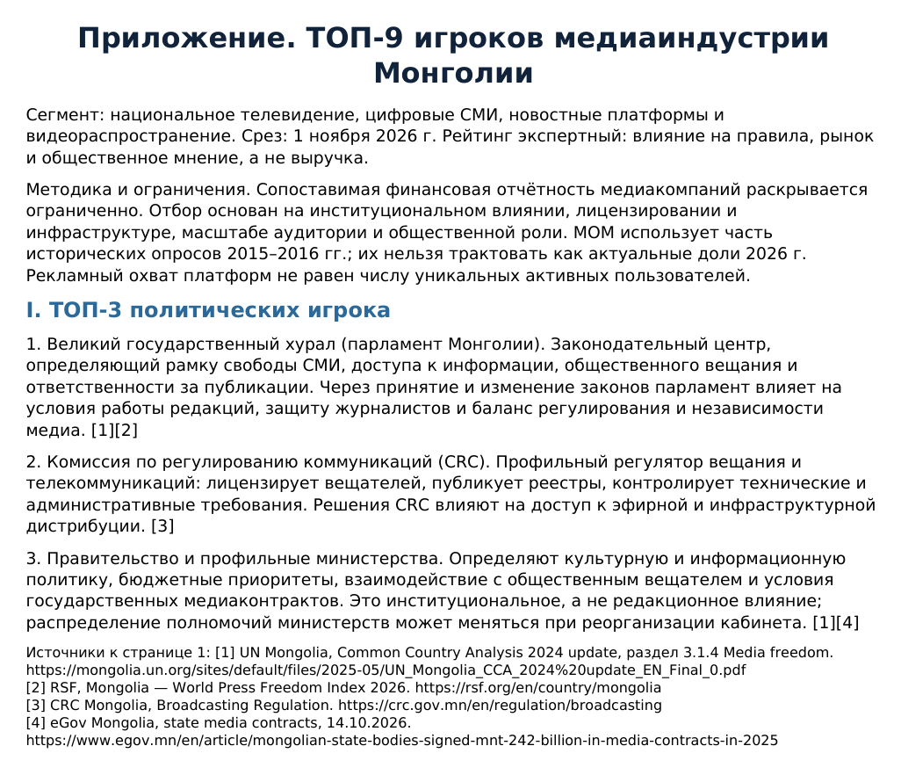
ПРИЛОЖЕНИЕ
ТОП-9 игроков медиаиндустрии
Страница 1 из 3
21

Slide 22
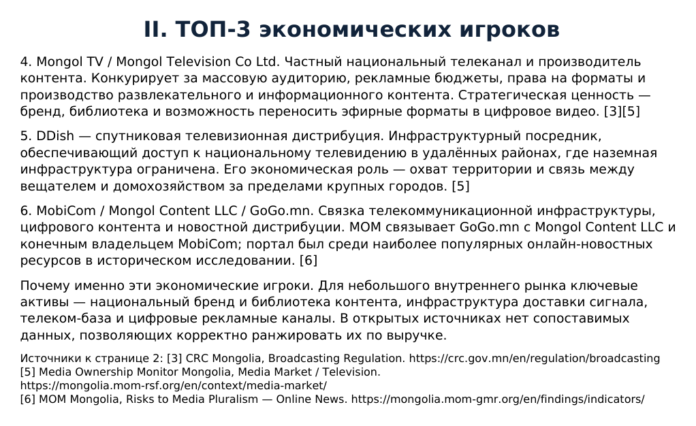
ПРИЛОЖЕНИЕ
ТОП-9 игроков медиаиндустрии
Страница 2 из 3
22

Slide 23
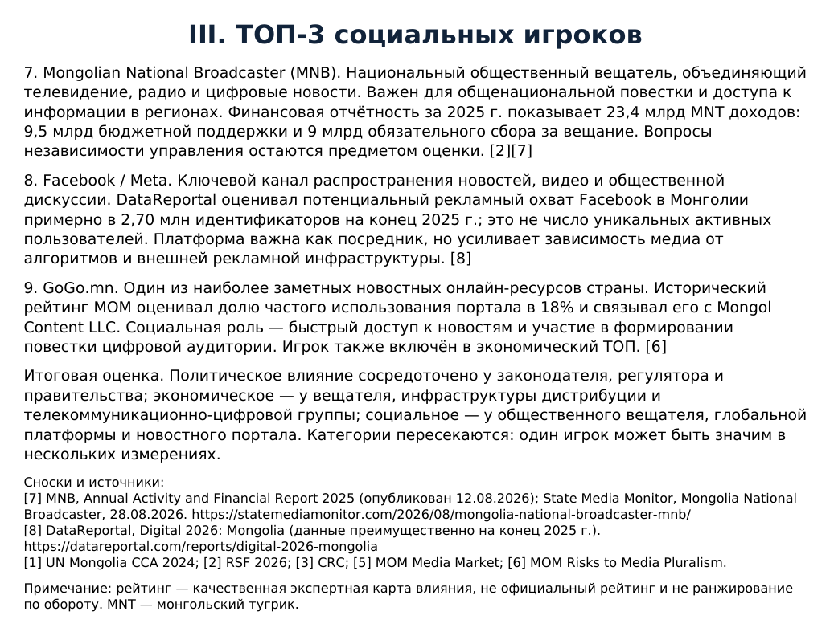
ПРИЛОЖЕНИЕ
ТОП-9 игроков медиаиндустрии
Страница 3 из 3
23

